Slide 1
ПОЗНАЙ СЕБЯ
ВИРТУАЛЬНАЯ ВЫСТАВКА ЛИТЕРАТУРЫ

Slide 2
РАЗДЕЛЫ ВЫСТАВКИ
Самопознание
Саморазвитие
Самообразование

Slide 3
Самопознание
Самопознание – познание своего Я в его специфике, условиях и характерных способах реакции, в предрасположениях и способностях, ошибках и слабостях, силах и границах собственного Я

Slide 4
Чубаров, В. Погружение в себя: Как понять, почему мы думаем одно, чувствуем другое, а поступаем как всегда / В. Чубаров. – Москва: Альпина Паблишер, 2020. – 208 с. – URL: https://finunivers.alpinadigital.ru/book/19617 (дата обращения: 19.01.2022). – Текст : электронный.
Осознанная счастливая жизнь – это когда эмоции, ощущения, мыли и действия находятся в гармонии. Путь к этому состоянию подобен погружению в воду. Устремляясь вглубь себя, проходя через психологические защиты, доходишь до глубины, где нет границ между сознанием и подсознанием, защитные реакции не подавляют эмоции и истинные желания, - там происходит встреча с собой настоящим.
Разбирая ситуации своих клиентов, психолог В. Чубаров помогает заглянуть вглубь своей личности и ответить на важные вопросы о самооценке, привязанности, любви, призвании, счастье.

Slide 5
Викулина, Н. Призвание: Как найти себя во взрослой жизни / Н. Викулина. – Москва: Альпина Паблишер, 2015. – URL: https://finunivers.alpinadigital.ru/book/3005 (дата обращения: 19.01.2022). – Текст : электронный.
Рано или поздно каждый из нас задумывается: в чем мое призвание? Что хорошего в его поисках? Может ли у человека быть несколько призваний? Или не быть ни одного? Да и как понять, что выбранное дело — и есть твое призвание?
Автор размышляет о призвании и его поисках, роли в этом семьи и учителей, мотивации и страхах, вдохновении и ценностях.

Slide 6
Мэнсон, М. Личностные ценности: как познать себя и понять, что для вас главное в жизни / М. Мэнсон. – М.: Альпина. – 2021. – URL: https://finunivers.alpinadigital.ru/book/22390 (дата обращения: 19.01.2022). – Текст : электронный.
Нельзя говорить о самосовершенствовании, не говоря о ценностях. Недостаточно просто «вырасти» и стать «лучшим человеком». Необходимо определить для себя, что значит быть лучше. Человек должен решить, в каком направлении хочет расти.
Почему мы считаем определенные вещи важными, каковы последствия этой важности и как мы можем изменить то, что считаем важным говорится в этой книге.

Slide 7
Усов, М. Невидимый клоун: Как не бояться быть собой / М. Усов. – Москва: Альпина Паблишер, 2021. – 288 с. – URL: https://finunivers.alpinadigital.ru/book/22218 (дата обращения: 19.01.2022). – Текст : электронный.
Клоуны не боятся быть смешными, они разбивают шаблоны и нарушают общепринятые правила с детской легкостью, а многим из нас не хватает именно этого. Автор уверен: чтобы раскрепоститься, понять себя и вернуть ощущение счастья из далекого детства, надо мыслить вне шаблонов и внутренних страхов. Михаил Усов делится с читателями своей методикой и предлагает ряд простых упражнений, которые позволят в нужный момент добиться естественности, расслабленности и открытости.

Slide 8
Суним, Г. Любовь к несовершенству. Принять себя и других со всеми недостатками / Г. Суним. – Москва: Альпина Паблишер, 2019. – 270 с. – URL: https://finunivers.alpinadigital.ru/book/19513 (дата обращения: 19.01.2022). – Текст : электронный.
Всемирно популярная книга о том, как научиться любить себя со всеми несовершенствами. Слова «сначала будь добр к себе, потом к другим» — как удар молнии. Многие из нас реагируют на давление жизни, замыкаясь в себе и игнорируя проблемы, приводящие к беспокойству или депрессии. Другие начинают усерднее работать в офисе, в школе или дома, надеясь, что это сделает их самих и людей, которых они любят, счастливее. Но что, если достаточно быть самим собой? Точно так же, как нам советуют в самолетах сначала надевать собственную кислородную маску, прежде чем помогать другим. Мы должны быть в мире с самими собой, прежде чем пытаться помочь людям вокруг.

Slide 9
Грин, Р. Законы человеческой природы / Р. Грин. – Москва: Альпина Паблишер, 2021. – 936 с. – URL: https://finunivers.alpinadigital.ru/book/22379 (дата обращения: 19.01.2022). – Текст : электронный.
Автор рассказывает о 18 особенностях, в той или иной степени присущих каждому человеку; учит, как превращать недостатки в достоинства, противодействовать агрессивности, нарциссизму и заносчивости и не попадаться на уловки манипуляторов, вовремя распознавая токсичные типы личности.

Slide 10
Бриджес, У. Трансформация себя: Осмысление изменений в жизни / У. Бриджес, С. Бриджес. – Москва: Альпина Паблишер, 2021. – 240 с. – URL: https://finunivers.alpinadigital.ru/book/22736 (дата обращения: 19.01.2022). – Текст : электронный.
Изменения происходят с нами постоянно и далеко не всегда зависят от нашего желания. Порой мы боимся их или попросту не хотим меняться, если в нынешнем положении дел нас всё устраивает. В итоге мы упускаем ценные возможности для роста и развития, без которых невозможно движение вперед, — это касается как работы, так и личной жизни. Книга Уильяма Бриджеса и Сьюзен Бриджес поможет вам разобраться в том, какие глубинные процессы стоят за переменами, как осознать и правильно пережить каждый этап изменений — как в счастливые, так и в трудные времена.

Slide 11
САМОРАЗВИТИЕ
Саморазвитие — фундаментальная способность человека становиться и быть субъектом своей собственной жизни.

Slide 12
Кови, С. Семь навыков высокоэффективных людей: Мощные инструменты развития личности/ С. Кови. – Москва: Альпина Паблишер, 2017. – 390 с. – URL: https://finunivers.alpinadigital.ru/book/403 (дата обращения: 19.01.2022). – Текст : электронный.
Эта книга излагает системный подход к определению жизненных целей, приоритетов человека. Эти цели у всех разные, но книга помогает понять себя и четко сформулировать их. Автор рассказывает, как достигать этих целей и показывает, что каждый человек может стать лучше. Причем речь идет не об изменении имиджа, а о настоящих изменениях, самосовершенствовании по сути. Книга не дает простых решений и не обещает мгновенных чудес. Любые позитивные изменения требуют времени, работы и упорства. Но для людей, стремящихся максимально реализовать потенциал, заложенный в них природой, эта книга — дорожная карта.

Slide 13
Мейсон, К. Режим гения: Распорядок дня великих людей / К. Мейсон. – Москва: Альпина Паблишер, 2017. – 302 с. – URL: https://finunivers.alpinadigital.ru/book/395 (дата обращения: 19.01.2022). – Текст : электронный.
«Распорядку, который превратился в рутину, человек следует на автопилоте, без сознательных усилий. И в то же время рутина складывается в результате выбора или целого ряда выборов. В умелых руках режим дня — точно откалиброванный механизм, позволяющий наилучшим образом использовать наши ограниченные ресурсы: прежде всего время, которого нам более всего не хватает, а также силу воли, самодисциплину, оптимизм. Упорядоченный режим — словно колея, по которой в хорошем темпе движутся умственные силы гения, она ограждает его от тирании переменчивых настроений». Мейсон Карри

Slide 14
Кауфман, С.Б. Путь к самоактуализации. Как раздвинуть границы своих возможностей. Новое понимание иерархии потребностей Маслоу / С.Б. Кауфман. – Москва: Альпина Паблишер, 2021. – 529 с. – URL: https://finunivers.alpinadigital.ru/book/22689 (дата обращения: 19.01.2022). – Текст : электронный.
Известный американский ученый Скотт Барри Кауфман тщательно изучил поздние заметки и неопубликованные тексты Маслоу и с их помощью дополнил теорию классика, который на излете жизни много писал и говорил о «высших потребностях» — любви, дружбе, чувстве собственного достоинства, самоуважении, индивидуальности. Обновленная иерархия призвана служить читателю основой для понимания природы человека и его поступков, а дополняющие книгу чек-листы и практические задания помогут осмыслить собственные модели поведения и уверенно двинуться по пути развития личности к самоактуализации.

Slide 15
Темплар, Р. Правила мышления: Как найти свой путь к осознанности и счастью / Р. Темплар. – Москва: Альпина Паблишер, 2022. – 256 с. – URL: https://finunivers.alpinadigital.ru/book/22764 (дата обращения: 19.01.2022). – Текст : электронный.
Наблюдая за привычками и практиками успешных и счастливых людей, Ричард Темплар составил 100 универсальных правил мышления, которые можно применять в повседневной жизни на пользу себе и окружающим. Из этой книги вы узнаете, как сохранять самообладание и отстаивать свое мнение, не додумывать за других и избегать интеллектуальных ловушек, научитесь принимать более взвешенные решения, будете точно знать, когда стоит идти на компромисс, и научитесь ясно мыслить, даже когда вас будут пытаться сбить с толку.

Slide 16
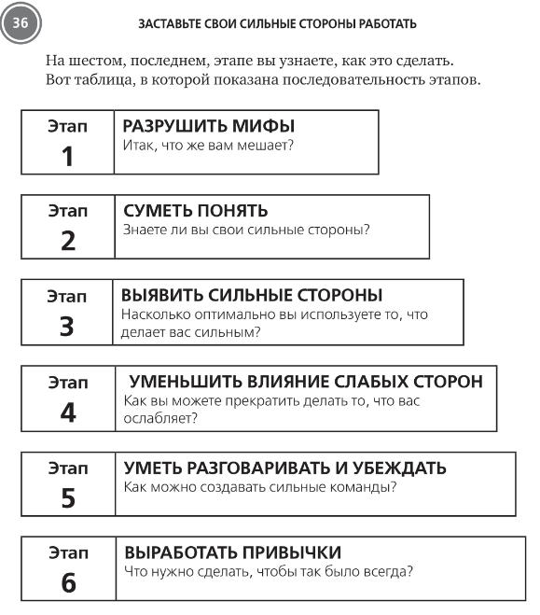
Бакингем, М. Заставьте свои сильные стороны работать: шесть этапов пути к выдающимся результатам : научно-популярное издание / М. Бакингем. - Москва : Альпина Паблишер, 2008. - 248 с. - ISBN 978-5-9614-0772-3. – URL: https://znanium.com/catalog/product/1221183 (дата обращения: 19.01.2022). – Текст : электронный
Большинство людей под совершенствованием понимают в первую очередь работу над слабыми сторонами — недостатками, ошибками и проблемами, и только во вторую — использование своих сильных сторон. Маркус Бакингем показывает, что именно в сильных сторонах — в их нахождении и развитии — скрыт ваш главный потенциал. Сильные стороны есть у каждого, и цель книги заключается в том, чтобы научить каждого находить их и максимально эффективно использовать.

Slide 17
Жунусбек, М. Искусство разговаривать. 10 простых шагов. Как увлекать и убеждать слушателей / М. Жунусбек. – Москва: Интеллектуальная литература, 2021. – 193 с. – URL: https://finunivers.alpinadigital.ru/book/22381 (дата обращения: 19.01.2022). – Текст : электронный
Силу речи сложно переоценить. Этому можно научить и научиться. В книге вы найдете четкие и конкретные инструменты, с помощью которых сможете изменить мировоззрение любого собеседника в любой ситуации, даже если вы от природы и не оратор. Для этого автор предлагает простую и ясную схему из десяти шагов с многочисленными примерами из практики и заданиями в конце каждой главы. Вы научитесь выстраивать грамотную мотивацию своей речи и внутреннюю уверенность.

Slide 18
Зверева, Н. Магия общения: Этому можно научиться! / Н. Зверева. – Москва: Альпина Паблишер, 2021. – 262 с. – URL: https://finunivers.alpinadigital.ru/book/22385 (дата обращения: 19.01.2022). – Текст: электронный.
Общение должно приносить радость, а с помощью правильно выстроенной коммуникации можно завоевывать доверие окружающих и добиваться поставленных целей. Основываясь на многолетнем опыте, автор разработала действенные методы успешного общения, главные из которых — знать свою аудиторию, использовать правильный формат коммуникации и подбирать для нее нужный момент. Понятные техники, простые упражнения, тесты и реальные истории помогут развить читателям свои сильные стороны и стать гениями общения.

Slide 19
Сагирян, А. Как выжить, если тебе 20: Руководство по успешному старту карьеры и самостоятельной жизни / А. Сагирян. – Москва: Интеллектуальная литература, 2020. – 208 с. – URL: https://finunivers.alpinadigital.ru/book/20964 (дата обращения: 19.01.2022). – Текст: электронный.
Книга написана с одной целью — помочь людям изменить что-то важное в своей жизни. Поэтому в ней много практичных советов, ответов на сложные вопросы и действенных рецептов выхода из той или иной ситуации.
Каждый из нас приходит в этот мир с огромным потенциалом. Просто нужно найти в себе смелость и создать самую яркую, счастливую и успешную версию самого себя. «Самый полезный и главный человеческий навык — именно способность самому справляться со всем происходящим, а не делегировать ответственность за свою жизнь другим». – считает автор.

Slide 20
САМООБРАЗОВАНИЕ
Самообразование – целенаправленная познавательная деятельность, организуемая самой личностью.

Slide 21
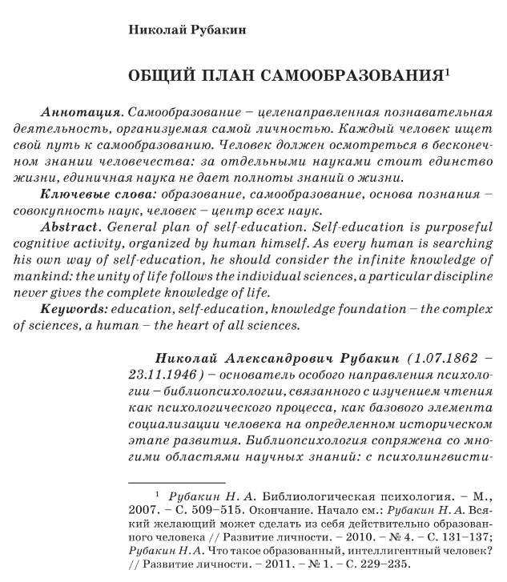
Рубакин, Н. Общий план самообразования / Н. Рубакин. –Текст: электронный // Развитие личности. – 2011. - № 2. – С. 196-204. – URL: https://znanium.com/read?id=333091 (дата обращения: 21.01.2022).
Принимаясь за работу над самообразованием, гораздо выгоднее, в целях общего развития, а также и практической жизни, вести свою работу по вопросам, а не по наукам, но всякий вопрос освещая данными всех главнейших или вообще многих наук. Только таким способом можно действительно ориентироваться в той или иной области, «осмотреть ее во всех смыслах» и понять ее возможно ближе к тому, что она из себя действительно представляет.

Slide 22
Шарипов, Ф. В. Как учиться успешно. Теория и практика учебной деятельности : учебное пособие / Ф. В. Шарипов. - Москва : Университетская книга, 2020. - 576 с. - ISBN 978-5-98699-261-7. - Текст : электронный. - URL: https://znanium.com/catalog/product/1211659 (дата обращения: 19.01.2022).
Комплексно рассматриваются ключевые аспекты учебной деятельности студентов в высшем учебном заведении. Предлагаются рекомендации по вопросам аудиторной и самостоятельной учебной работы студентов. Показано значение самовоспитания в формировании общей и профессиональной культуры молодых людей, рациональной организации их быта и в сбережении и укреплении здоровья.

Slide 23
Воронцов, Г. А. Труд студента: ступени успеха на пути к диплому : учеб. пособие / Г.А. Воронцов. — 2-е изд., перераб. и доп. — Москва: ИНФРА-М, 2019. — 256 с. – URL: https://znanium.com/catalog/product/1007866 (дата обращения: 20.01.2022). – Текст: электронный.
Особенность данного курса состоит в его ориентации на овладение студентами базовыми приемами и навыками интеллектуального труда, необходимыми для успешного обучения в вузе, а также в том, что его предметом является не определенная область знания, а комплекс знаний, связанных с процессом порождения, трансляции, сохранения и применения знаний.

Slide 24
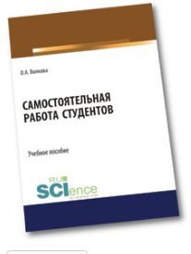
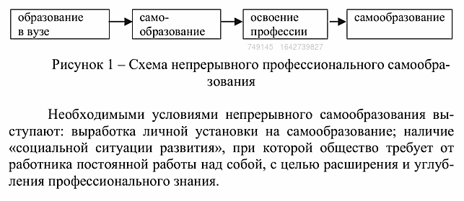
Волкова, О.А., Самостоятельная работа студентов : учебное пособие / О.А. Волкова. — Москва : Русайнс, 2021. — 166 с. — ISBN 978-5-4365-8960-2. — URL: https://book.ru/book/942378 (дата обращения: 21.01.2022). — Текст : электронный.
Пособие содержит теоретический блок, включающий в себя рассмотрение самостоятельной работы студентов как основы профессионального самоопределения и как формы организации учебного процесса. В практическом блоке описана специфика СРС в различных видах деятельности: в освоении материала на аудиторных занятиях, в процессе прохождения практики, в ходе подготовки к защите курсовой и выпускной квалификационной работ.

Slide 25
СПАСИБО ЗА ПРОСМОТР!

